Slide 1
MODELO CONCEPTUAL DE DATOS
MODELO ENTIDAD-RELACION
TEMA 1B

Slide 2
UD 2.- Modelo conceptual de datos
  2.1 Modelo de datos
  2.2 Modelo conceptual
    2.2.1.- Elementos del modelo
    2.2.2.- Entidades fuertes y débiles. Relaciones de dependencia
    2.2.3.- Control de redundancia
  2.3 Modelo E/R Extendido

Slide 3
2.1.- Modelo de Datos
Definición y descripción del modelo de datos : Con un modelo de datos nos abstraeremos de la realidad del problema a solucionar (o universo de discurso) atendiendo a:
  ¿Qué datos nos interesan para nuestra aplicación?
  ¿Cómo los voy a organizar?

Slide 4
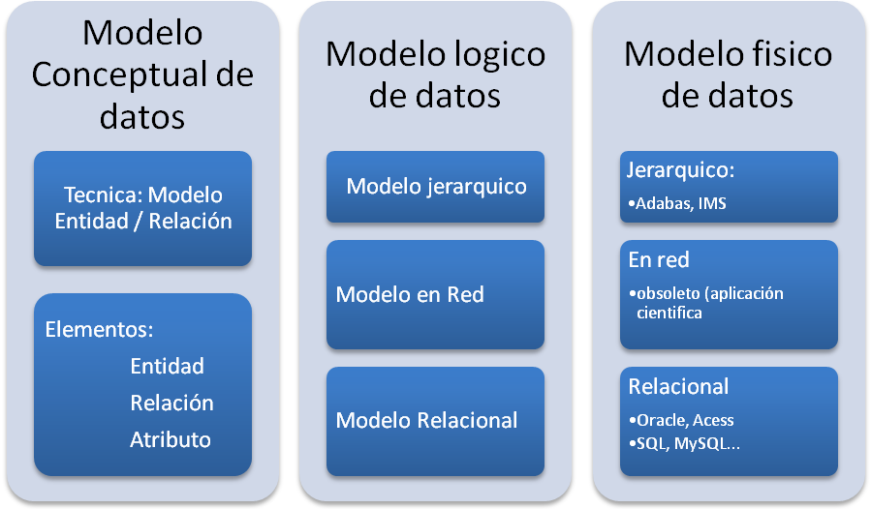
2.1.- Modelo de Datos
Proceso de construcción de una BD
Independiente de la arquitectura Dependiente de la arq.

Slide 5
2.2.- Modelo Conceptual de Datos
Definición: (1976, Codd) El modelo entidad-relación, también denominado modelo conceptual de datos, es una técnica especial de representación gráfica que incorpora información relativa a los datos y la relación existente entre ellos, para darnos una visión del mundo real. Es una representación abstracta de los datos de una BD independiente de su estructura final.

Slide 6
2.2.- Modelo Conceptual de Datos
Las características del modelo entidad-relación son:
  Refleja tan sólo la existencia de los datos, no lo que se hace con ellos.
  Es independiente de las bases de datos y sistemas operativos concretos.
  No tiene en cuenta restricciones de espacio, almacenamiento, ni tiempo de ejecución.
El Modelo E-R, por tanto, se basa en la percepción de un mundo real que consiste en un conjunto de objetos básicos denominados Entidades, así como las Interrelaciones existentes entre ellos.

Slide 7
2.2.- Modelo Conceptual de Datos
  2.2.1- Elementos del modelo:
      Entidad
      Atributos
      Relación
        c.1.- Grado
        c.2.- Participación
        c.3.- Cardinalidad
        c.4.- Atributos propios de una relación
        c.5.- Clave de una relación
      Claves

Slide 8
2.2.1- Elementos del modelo
  a.- Entidad: Es todo aquel objeto real o abstracto del que se quiere obtener información.
  Notación:
  Ejemplos:
Nombre_Entidad
VENDEDOR
CLIENTE
ARTICULO

Slide 9
2.2.1- Elementos del modelo
  b.- Atributo: Característica o propiedad del objeto que representa a la entidad.
  Notación en “Piruleta”:
  Notación abreviada:
PROFESOR
Cod_prof
Nombre
DNI
Dirección
Fecha_nac
EMPLEADO
# Cod_Empleado
Nom_Emple
Apell_Emple
Puesto_Emple

Slide 10
2.2.1- Elementos del modelo. Atributo
  Se le llama ocurrencias a cada elemento del mundo real que la entidad representa.
    Ejemplo:
Entidad
EMPLEADO
# Cod_Empleado
Nom_Emple
Apell_Emple
Puesto_Emple
Cod_Empleado | Nom_Emple | Apell_Emple | Puesto_Emple
1 | Arturo | López Riaño | Director
2 | Ana | Andrade Juárez | Gerente
3 | Juan | Torres Sánchez | Comercial
4 | Rosa | Valera Roca | Comercial
… | … | … | …
Ocurrencias

Slide 11
2.2.1- Elementos del modelo. Atributo
  Existen dos tipos de atributos; los identificadores de la entidad y los descriptores de la entidad.
  Identificadores (o claves): identifican de forma univoca cada ocurrencia.
  Descriptores: no identifican de forma univoca cada ocurrencia.
EMPLEADO
# Cod_Empleado
Nom_Emple
Apell_Emple
Puesto_Emple
Nota: Para representar los identificadores o claves añadiremos el símbolo # delante del nombre del atributo (o la piruleta negra)

Slide 12
2.2.1- Elementos del modelo. Atributo
  Las claves pueden estar compuestas de uno o más atributos.
  Ejemplos:
EMPLEADO
SALA_CINE
# Cod_Empleado
Nom_Emple
Apell_Emple
Puesto_Emple
# Nom_Cine
# Num_Sala
Capacidad
Tamaño_Pantalla

Slide 13
2.2.1- Elementos del modelo.
  c.- Relación: Es la representación de una asociación producida entre los objetos del mundo real.
  Notación:
  c.1.- Grado de una relación
  El nº de entidades que participan en la relación:
ALUMNO
Estudia
ASIGNATURA
Nombre de la relación | Grado de la relación
Relaciones Unitarias o Reflexivas | 1
Relaciones Binarias | 2
Relaciones Ternarias | 3
Relaciones N-arias | N

Slide 14
2.2.1- Elementos del modelo. Relación
  Ejemplos de grados:
Relación unaria o reflexiva
PERSONA
Es hijo de
ALUMNO
Estudia
ASIGNATURA
Relación binaria
EMPLEADO
Realiza
PROYECTO
Relación ternaria
DEPARTAMENTO

Slide 15
2.2.1- Elementos del modelo. Relación
  c.2.- Participación de una entidad en una relación
  Consiste en definir el número mínimo y máximo de ocurrencias que le pueden corresponder a una ocurrencia de la otra relación.
  Posibles participaciones: (0,1) , (1,1) , (0,n) , (1,n).
  Se averiguan fijando una ocurrencia en una entidad y analizando el número mínimo y máximo de ocurrencias posibles en la otra entidad de la relación.
PROFESOR
ENSEÑA
ALUMNO
(1,n)
(1,n)

Slide 16
2.2.1- Elementos del modelo. Relación
  c.3.- Cardinalidad de una relación
  Representa el número máximo de ocurrencias de una entidad asociadas al número máximo de ocurrencias del resto de las entidades relacionadas.
  Ejemplo:
1:1
ES PROPIETARIO
VIVIENDA VPO
Uno a uno
PERSONA
(1,1)
(0,1)
1:N
PERSONA
ESTA CENSADA
LOCALIDAD
Uno a muchos
(1,n)
(0,1)
N:M
PROFESOR
ENSEÑA
ALUMNO
Muchos a muchos
(1,n)
(1,n)

Slide 17
2.2.1- Elementos del modelo. Relación
  c.4.- Atributos propios de una relación
  También las relaciones pueden tener atributos.
  c.5.- Clave de una relación
  Es el atributo o conjunto de atributos que identifican de manera unívoca a una ocurrencia de una relación.
  Se obtiene uniendo las claves de las entidades que relaciona. A veces es necesario que un atributo de la relación entre a formar parte de la clave.
N:M
CLIENTE
COMPRA
PRODUCTO
(0,n)
(0,n)
fecha
cantidad

Slide 18
2.2.1- Elementos del modelo. Relación
Ejemplo de clave de una relación ampliada:
N:M
CLIENTE
COMPRA
PRODUCTO
# id_cli
nombre
(0,n)
(0,n)
# cod_prod
nombre
precio
fecha
cantidad
Ocurrencias de CLIENTE
Ocurrencias de COMPRA
Ocurrencias de PRODUCTO
# id_cli | nombre
1 | Juan
2 | Ana
… | …
# Id_cli | # cod_prod | # fecha | cantidad
1 | 001 | 12/05/2009 | 7
1 | 003 | 12/05/2009 | 3
1 | 001 | 16/06/2009 | 10
2 | 003 | 12/05/2009 | 2
… | … | … | …
# cod_prod | nombre | precio
001 | Mesa | 40
002 | Silla | 20
003 | Sofá | 200
… | … | …

Slide 19
2.2.2- Entidades fuertes y débiles. Relaciones de dependencia
  Entre las entidades se pueden diferenciar dos tipos:
  Entidades Fuertes o Propias o Regulares: aquellas cuyas ocurrencias tienen existencia por si mismas, es decir, son identificables por sí mismas, los atributos que las identifican son propios de la entidad. Las entidades fuertes se representan con un rectángulo.
  Ejemplo: Alumno (identificable con el Nº Matrícula)

Slide 20
2.2.2- Entidades fuertes y débiles. Relaciones de dependencia
  Entidades Débiles: aquellas en las cuales la existencia de una ocurrencia depende de que exista una cierta ocurrencia de otra entidad, frecuentemente sus ocurrencias son identificables por estar asociadas a otra u otras entidades, es decir, que alguno de los atributos que las identifican se refiere a otra entidad. Las entidades débiles se representan mediante dos rectángulos.
  Ejemplo: Asignatura (si se identifica mediante el Código de Asignatura, formado por un primer dígito correspondiente al departamento al que pertenece dicha asignatura, y el siguiente dígito es un número secuencial que el departamento pone a sus asignaturas).

Slide 21
2.2.2- Entidades fuertes y débiles. Relaciones de dependencia
  Las relaciones de dependencia son las que se producen entre las entidades fuerte y las débiles. Existen dos tipos:
  En existencia: la entidad débil depende de la fuerte solo para existir. Es independiente para todo lo demás
  En identificación: la entidad débil necesita de la fuerte para existir y para identificarse. En estos casos la débil necesita de la clave de la fuerte para formar su clave primaria.
  Representación:
E
I

Slide 22
2.2.3- Control de redundancias
  Un esquema es redundante cuando al eliminar un elemento del mismo no se pierde información.
  Condiciones que se deben cumplir para que haya redundancia:
    Debe haber un ciclo: se produce cuando al unir entidades mediante relaciones , queda un espacio cerrado en su interior.
    Las relaciones implicadas en el ciclo deben ser semánticamente equivalentes (significado parecido).
    Las cardinalidades deben ser tales que se pueda eliminar una de las relaciones sin perder información.

Slide 23
2.2.3- Control de redundancias
  Ejemplo de esquema NO REDUNDANTE:
  Un animal habita en un único país, pero puede que no viva en ningún parque nacional, por lo que a través del parque no se puede saber en qué país se encuentra.
1:N
PAÍS
Habita
(1,1)
(1,1)
(1,n)
1:N
Se_encuentra_en
ANIMAL
(1,n)
(1,n)
PARQUE NACIONAL
Vive_en
(0,1)
1:N

Slide 24
2.3.- Modelo E/R Extendido
Modelo E/R que incluye las relaciones jerárquicas.
RELACIONES JERÁRQUICAS: se producen cuando una entidad se puede subdividir en otras, las cuales mantienen una relación ES_UN con la anterior.
Por ejemplo, un empleado es un administrativo; un empleado es un gerente.
SUPER-ENTIDAD
EMPLEADO
tipo
cargo
GERENTE
COMERCIAL
ADMINISTRATIVO
…
SUB-ENTIDAD
SUB-ENTIDAD
SUB-ENTIDAD

Slide 25
2.3.- Modelo E/R Extendido
Las sub-entidades heredan las claves y los atributos de la super-entidad.
Se pueden encontrar tipos de relaciones jerárquicas según dos criterios:
  Según el numero máximo de ocurrencias en las que las sub-entidades se corresponden con una ocurrencia de la super-entidad
  Si una ocurrencia de la super-entidad solo se corresponde como máximo con una de las sub-entidades: Jerarquía exclusiva
  Si a una ocurrencia de la super-entidad le pueden corresponder más de una ocurrencia de las sub-entidades: Jerarquía inclusiva o con solapamiento

Slide 26
2.3.- Modelo E/R Extendido
Ejemplos:
Una ocurrencia arriba
  Jerarquía exclusiva. Se representa con un arco bajo el triángulo:
EMPLEADO
cargo
Sólo una abajo como mucho
GERENTE
COMERCIAL
ADMINISTRATIVO
Una ocurrencia arriba
  Jerarquía inclusiva. Se representa sin arco.
PERSONA
ocupación
Puede haber varias abajo
ESTUDIANTE
TRABAJADOR

Slide 27
2.3.- Modelo E/R Extendido
  Según si a una ocurrencia de la super-entidad debe o no corresponderle varias o ninguna ocurrencia en las sub-entidades
  Una ocurrencia como mínimo: jerarquía total
  Se representa con un círculo sobre el triángulo.
Una ocurrencia arriba
Obligatoria al menos una abajo
  Sin mínimo de ocurrencias: jerarquía parcial
  Se representa sin círculo sobre el triángulo.
Una ocurrencia arriba
Puede no tener ninguna abajo

Slide 28
2.3.- Modelo E/R Extendido
Para poder determinar fiablemente el tipo de jerarquía es útil preguntarse: Para una ocurrencia en la super-entidad ¿Cuántas ocurrencias existen como mínimo y máximo en la sub-entidad?
Combinación de tipos de jerarquías:
 | Total | Parcial
Exclusiva | (1,1) | (0,1)
Inclusiva | (1,n) | (0,n)

Slide 29
2.3.- Modelo E/R Extendido
Una ocurrencia arriba
  Jerarquía exclusiva parcial.
EMPLEADO
cargo
Una o ninguna abajo (0,1)
GERENTE
COMERCIAL
ADMINISTRATIVO
Una ocurrencia arriba
PERSONA
  Jerarquía inclusiva parcial.
ocupación
Ninguna o varias abajo (0,n)
ESTUDIANTE
TRABAJADOR

Slide 30
2.3.- Modelo E/R Extendido
Ejemplos:
Una ocurrencia arriba
ELEMENTO
  Jerarquía exclusiva total.
estado
Obligatoria una y sólo una abajo (1,1)
LÍQUIDO
SÓLIDO
GASEOSO
Una ocurrencia arriba
  Jerarquía inclusiva total.
VEHÍCULO
tipo
Obligatoria una o más abajo (1,n)
ACUÁTICO
TERRESTRE
AÉREO

Slide 31
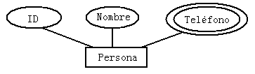
Anexo 1: Atributos multivaluados y compuestos
Multivaluados son aquellos que pueden tomar varios valores.
En los diagramas MER se indican:
  con una flecha en vez de una línea simple (en la notación tipo “piruleta”)
  o con una doble elipse (en la notacion de atributos con elipses)
Compuestos son aquellos que se componen a su vez de otros
En los diagramas MER se indican como ramas de un atributo
PERSONA
DNI
email
dirección
calle
num
dirección
calle
num

Slide 32
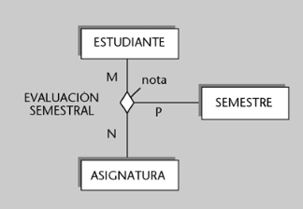
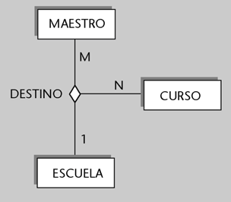
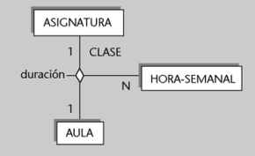
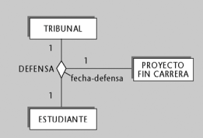
Anexo 2: Relaciones ternarias
Pueden ser de cuatro tipos 1:1:1 , 1:1:N, 1:M:N y M:N:P
Se indica la relación (participación y cardinalidad) de una entidad con los pares de las otras dos
Hay veces que sí se pueden convertir en tres (o dos) relaciones binarias (otras veces no). Pensadlo

